Slide 1

گرافیک رایانه ای و رنگ شناسی
گرد آورنده: مرتضی امینی

Slide 2

رنگ های اصلی:
در تئوری رنگ سنتی، قرمز، زرد و آبی رنگ های اصلی هستند زیرا دانه های رنگی تشکیل دهنده آنها از ترکیب هیچ رنگ دیگری به وجود نیامده و تمام رنگ های دیگر از ترکیبات مختلف این سه رنگ با یکدیگر به دست می آیند.

Slide 3

رنگ های فرعی یا ثانویه:
سبز، نارنجی و بنفش رنگ هایی هستند که از ترکیب رنگ های اصلی با یکدیگر حاصل می شوند. محل قرار گیری هر رنگ ثانویه در دایره رنگ، بین دو رنگ اصلی تشکیل دهنده اش است.

Slide 4
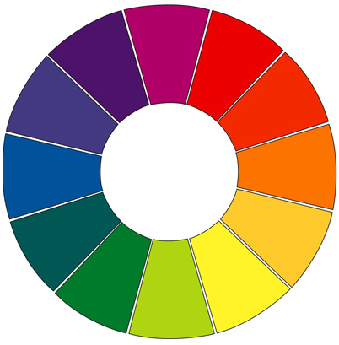
رنگ های ترکیبی:
زرد- نارنجی، قرمز نارنجی، قرمز- بنفش، آبی - بنفش، آبی- سبز و زرد - سبز، این رنگ ها از ترکیب یک رنگ اصلی با یک رنگ فرعی به وجود می آیند و در اینجا هم، در میان دو رنگ
تشکیل دهنده خود قرار می گیرند.

Slide 5
تأثیرات روانی رنگ ها:
همه ما می دانیم، انسان موجودی است كه به سرعت و به شدت تحت تأثیر فر آیندهای محیطی قرار می گیرد و در تحت همین تأثیر شكل جدیدی از رفتار را از خود بروز می دهد. اثر روانی بعضی از رنگ ها به صورت زیر است:
زرد : زرد رنگی است با توان پرتو افكنی زیاد، كه بیشتر پرتوهای دریافتی را بازتاب می كند.
زرد رنگی كه ژرفا و عمق ندارد. بُرد آن نسبت به رنگهای دیگر زیادتر است و از بسیاری از ویژگی های سفید برخوردار است. رنگ ترش است و نمودار ترشی های متفاوت. صدای زیر ویولن « زرد » است. آواز بلبل و قناری زرد است. رنگ زرد وقتی یكدست باشد، شادی آفرین و هنگامی كه با تغییرات زمینه های رنگی همراه باشد ایجاد هیجان و ناراحتی تا حد اضطراب می كند. زرد رنگ بی خوابی، بیداری، بیماری، نا امیدی، هیجان، اضطراب و تلاطم فكری است. همچنین رنگ آغاز بهار، رسیدگی كشت، نمودار نیروی فزون نهفته در دانه است.

Slide 6
تأثیرات روانی رنگ ها:
رنگی است مادی و زمینی كه هرگز نمودار ژرفا نیست. رنگی است با موضوع عمودی و بنابراین با خط عمودی هم سنگ می شود. رنگ زرد رنگ جوانی، نشان روشنی و نور و نشان دانش و معرفت است. در بعضی اوقات رنگ زرد به عنوان القاء كننده تنفر مطرح می شود، این حالت زمانی مورد قبول است كه پس زمینه ی آن مشكی باشد زیرا تضاد این دو رنگ بسیار شدید است و در هیچ شرایطی با هم هماهنگی ندارند. در صورتی كه همین رنگ در پس زمینه ی سبز زندگی و امید را به نمایش می گذارد.
آبی : آبی، رنگی است آرام و درونگرا. بیننده را به سوی خود می كشد و در درون آرامش خود، نرم می سازد و به خواب می برد. چشم را به خود متوجه می كند. رنگ آبی موافق با وضعیت خط افق است. آبی، رنگی است الهی و آسمانی. رنگی است مطیع، سر به راه و سازشكار. آبی رنگ زمستان و سرمای آن است. آبی رنگ خلاقیت است. آرامش و سكونی كه از آن به ما می رسد نتیجه رشد مقتدر و طبیعی آن است.

Slide 7
تأثیرات روانی رنگ ها:
در استفاده از رنگ آبی بیننده همیشه منتظر یك نو آوری و كار جدید است. زلالی، پاكی و خلوص را می توان توسط رنگ آبی بوجود آورد. طعم آبی، بی طعمی و كمی متمایل به شیرینی است. رنگ آبی همیشه سایه دار است و همواره میل دارد در تاریكی خود نمایی كند. همیشه نامحسوس است و در عین حال هوای شفافی را می نمایاند. آبی با روان آدمی پیوند می خورد و تا اعماق و انتهای روح نفوذ می كند. آبی معنی ایمان می دهد. سمبل جاوید است.
قرمز : قرمز، رنگی گرم و دارای نیروهای برون گراست. رنگِ توان و فعالیت بسیار زیاد و رنگ مقوی قلب است. طعم آن شیرین است. قرمز رنگ حق، حقیقت، پیكار و بلاخره شهادت است. قرمز پایان تابستان و آغاز پاییز است.

Slide 8
تأثیرات روانی رنگ ها:
در تطابق با خط، گویای خط قطری همگن است. قرمز، رنگی است كه فرو رفتن و ماندن در آن می سوزاند و كناره گیری از آن گرما می دهد. رنگ عشق و تشكیل خانواده است. قرمز سمبل حیات و زندگی، عامل مؤثری در سازندگی و تشدید رویش گیاهان و بیان كننده ی هیجان و شورش است، نشانی تثبیت شده از مبارزه، انقلاب و شورش. اثر هیجان و هوس را به خوبی نشان می دهد، این رنگ اگر در پس زمینه تیره قرار گیرد وحشت، ناپایداری و پلیدی را نشان می دهد و اگر در پس زمینه روشن قرار گیرد معرف یك عشق سطحی و زودگذر است.
نارنجی : نارنجی، رنگی است كه خواص بصری آن آتش و خواص روانی آن گرما است. نارنجی رنگ جوانی است. رنگ شادابی است. رنگ جشن و سرور است و رنگ میوه های تازه رسیده. حالتی از اضطراب و عدم ثبات را شامل می شود. آمیخته با كمی سفید، رنگ بلوغ زنانه است و آمیخته با كمی مشكی، رنگ بلوغ مردانه است. در ارتباط با خط، خطی است آزاد و متمایل به عمودی.

Slide 9
تأثیرات روانی رنگ ها:
سبز : سبز معتدل و اعتدالش سرد است. در سبز توان آرامش وجود دارد. رنگ تعقل، تفكر و آرامش خردمندانه است. رنگ صلح و صفا است. رنگ سبز، رنگ امید به زیستن و ادامه ی حیات در بهترین شرایط خود است. این رنگ در حالی كه در غرب مفهوم مطلق زندگی است (Western Green) در شرق یك رنگ روحانی و مذهبی به حساب می آید.
(Eastern Green) طعم رنگ سبز، نه شیرین است نه شور، نه ترش است و بی مزه، نه تند است نه تلخ، طعم آب گواراست. سبز رنگ پایان بهار است و آغازین تابستان. در تطابق با خط، خط قطری است.

Slide 10
تأثیرات روانی رنگ ها:
بنفش : رنگ بنفش نمایشگر بی خبری، بی اختیاری، ظلم و دشواری است و رنگی مرموز و بر انگیزاننده احساسات. اگر در سطوح وسیع به كار بریم حالت ترس را نشان می دهد؛ به خصوص اگر بنفش متمایل به ارغوانی باشد كه در طبیعت و مناظر اغلب به چشم می خورد. بنفش از نظر ظاهری و بصری معرف رنگین كمان و از نظر معنا القاء كننده امید است. در ارتباط با خط، رنگ خط آزاد متمایل به افقی است كه اگر با خط آزاد متمایل به عمودی آگین شود، گرمتر و سرخ می شود. صدای بنفش بم است و طعم آن گَس. بنفش سمبل هرج و مرج، مرگ، ستایش و عظمت است. بنفش آبی، رنگ القاء كننده ی تنهایی است. بنفش قرمز، نشان عشقی یزدانی و سلطه ی روحانی است.

Slide 11
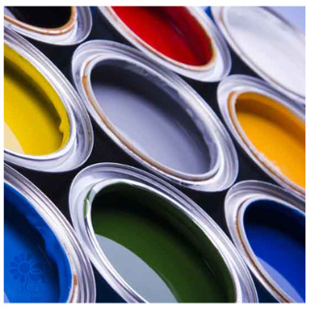
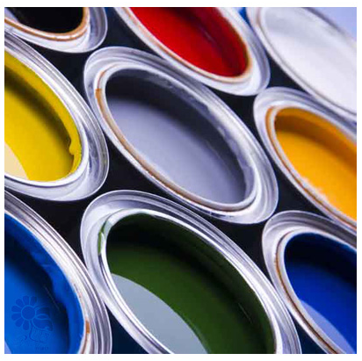
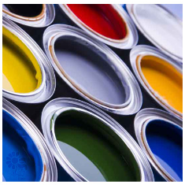



تأثیرات روانی رنگ ها:

Slide 12
نکاتی در طراحی رابط کاربر:
در اکثر موارد وقتي که کاربري برنامه‌اي رو براي اولين بار اجرا مي‌كنه، اگر به هر دليلي رابط كاربر (User Interface) برنامه مورد پسندش قرار نگيره ديگه فرصت اجراي دوباره‌اي به برنامه نميده و يك راست ميره سراغ برنامه‌ي مشابه ديگه‌اي كه رابط كاربرش راه دستش باشه و حق هم با كاربره. كاربر كاري به اين نداره كه برنامه شما چقدر توانايي داره و اون يكي چقدر!
براش مهم اينه كه با اون يكي برنامه زندگي براش راحتتره. كاربر مي‌خواد وظايفي رو به كمك برنامه سريعتر و بهتر انجام بده و در ذهنش هم الگوهايي براي انجام اين وظايف داره. از طرفي برنامه هم طبق قوانين و اصول خودش دستورات رو مي‌گيره تا وظايف خواسته شده رو به انجام برسونه. هر چقدر ما بتونيم تعابير برنامه (Program Model) رو به تعابير كاربر (User Model) نزديكتر كنيم، رابط كاربر مناسبتري براي برنامه ايجاد كرده ایم.

Slide 13
نکاتی در طراحی رابط کاربر:
براي اين منظور كافيه كه اصول ساده زير رو در زمان طراحي رابط كاربر در نظر بگيريم:
سادگي:
خيلي از كاربران از كار با كامپيوتر وحشت دارند. حتي بسياري از كاربراني كه با كامپيوتر آشنايي كافي دارند، هنوز اين وحشت رو هنگام كار با يك نرم افزار جديد تو خودشون احساس مي‌كنند. هر چقدر رابط كاربر برنامه پيچيده‌تر باشه، اين وحشت بيشتره. علاوه بر اين وقتي كاربري قصد استفاده از يك برنامه رو داره، هدفش اينه كه كارش رو سريعتر راه بندازه نه اينكه مجبور بشه كلي چيزهاي جديد ياد بگيره يا اينكه بره يك دوره آموزشي ببينه تا بتونه از برنامه استفاده كنه.

Slide 14
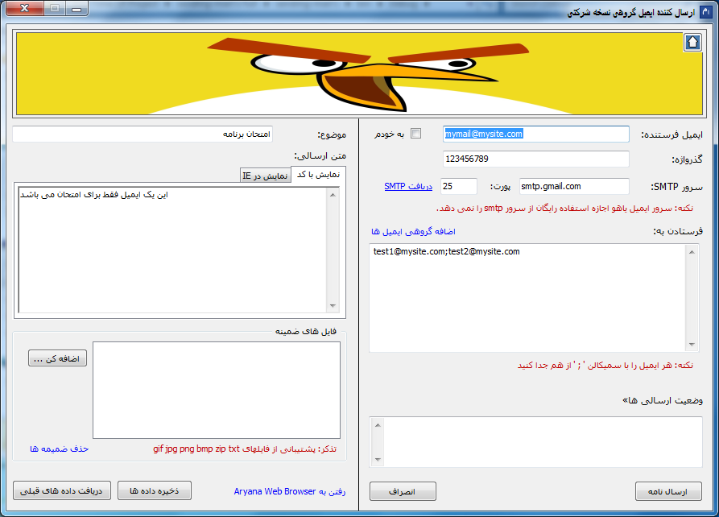

Slide 15
نکاتی در طراحی رابط کاربر:
· اقلام و عملكردهاي اضافي رو حذف كنيد.
· هر چي اقلام روي صفحه بيشتر باشه يا منوها تو در تو و بزرگتر باشند، عملكرد برنامه پيچيده‌تر به نظر مياد.
· تعداد انتخابها (Options) رو كاهش بديد.
· هر گزينه‌اي رو كه در برابر كاربر قرار مي‌ديد بابتش كاربر بايد فكر كنه و راجبش تصميم بگيره. اين وظيفه طراح رابط كاربره كه بهترين تصميم رو بجاي كاربر بگيره.
· اقلام مرتبط به هم رو دسته بندي كنيد.
· با دسته بندي كردن اطلاعات كاربر راحتتر مي‌تونه رابطه بين اقلام رو بفهمه. جدا از اينكه با دريافت مفهوم يك قلم، درك مفاهيم اقلام مرتبط به اون راحتتره. همچنين سعي كنيد تا اونجا كه امكان داره هر زمان فقط گوشه‌اي از اين اقلام رو به كاربر نشون بديد. براي اين منظور استفاده از Page Control يا Tab Control بهترين انتخاب شماست.

Slide 16
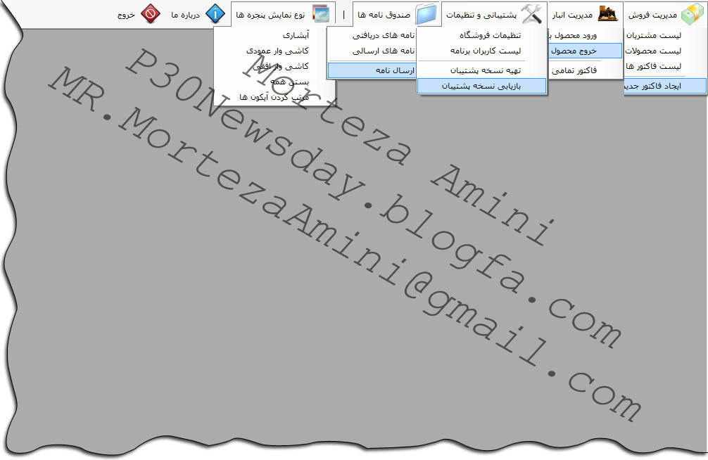

Slide 17
نکاتی در طراحی رابط کاربر:
. جملات را ساده و کوتاه انتخاب کنيد.
. مي‌دونيم كه اكثريت كاربران دفترچه راهنما يا راهنماي آنلاين برنامه رو نمي‌خونند. البته بيشتر ما هم به همين دليل اين دو قلم رو از برنامه‌هامون حذف مي‌كنيم. جالبه بدونيد كه اكثر كاربران حتي پنجره‌هاي پيام (Message Box) برنامه رو هم نمي‌خونند. پس سعي نكنيد كه پيامهاي زيادي به كاربر نشون بديد و اگر واقعا لازمه كه كاربر چيزي رو بدونه حتي‌الامكان جمله رو كوتاه كنيد. هر چي جمله كوتاه‌تر باشه شانس اينكه كاربر بخوندش بيشتره. به همي دليل حتي كلماتي مانند "لطفا" و "خواهشمند است" رو از پيامهاتون برداريد.

Slide 18
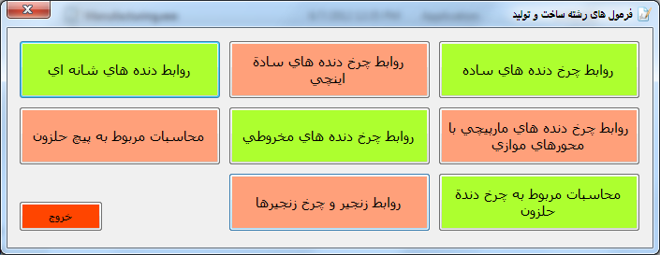
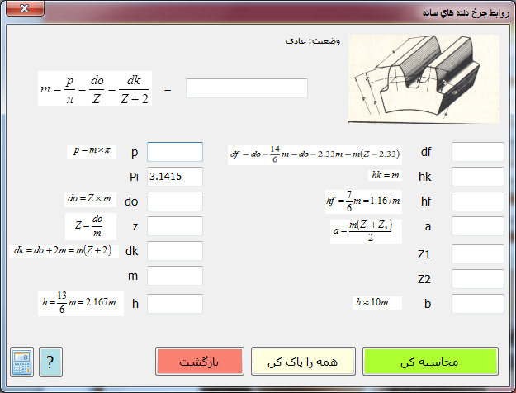

Slide 19
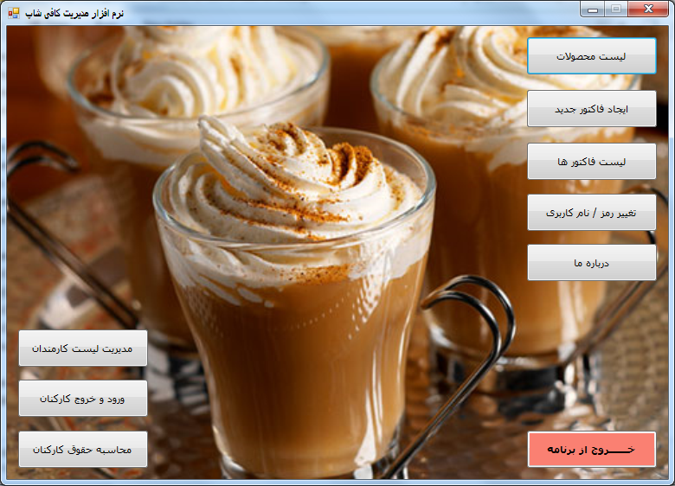

Slide 20
نکاتی در طراحی رابط کاربر:
تشابه سازي:
براي كاربر راحتترين چيز اينه كه بدون فكر كردن و از روي عادت كاري رو كه مي‌خواد انجام بده. براي اين منظور بايد رابط كاربر رو جوري طراحي كرد كه كاربر با استفاده از اون چيزهايي كه تو دنياي واقعي ملكه ذهنش شده راه خودش رو به سادگي تو برنامه پيدا كنه.
· به دستورات تصويري مناسب نسبت بديد كه گوياي عملكرد دستور باشه.
يك تصوير گوياي هزار حرفه ولي بخاطر داشته باشيد كه نبود يك تصوير بهتر از بودن يك تصوير نامناسبه، بهتره. قراره اين تصوير راهنماي كاربر باشه نه باعث گمراهي اون.
· از اقلامي استفاده كنيد كه خودشون انجام كاري رو از كاربر طلب مي‌كنند.
· به عنوان مثال يك دكمه فشاري (Puch Button) با اون ظاهر برجسته‌اي كه داره، داد مي‌زنه كه بايد روي من فشار بديد.

Slide 21
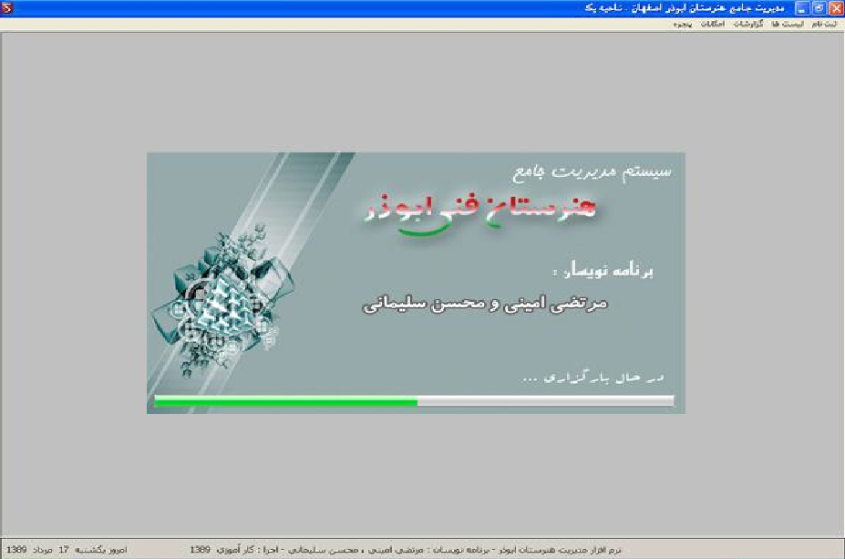

Slide 22
نکاتی در طراحی رابط کاربر:
سازگاري:
هيچوقت فكر نكنيد كه برنامه شما اولين برنامه‌اي هست كه كاربر قراره تو زندگيش اجرا كنه. بطور حتم كاربر با برنامه‌هاي ديگه‌اي هم آشنايي داره و انتظار داره اون چيزهايي رو كه قبلا ديده و ياد گرفته تو اين برنامه جديد هم قابل استفاده باشند. نوآوري چيز خوبيه ولي اولين هدف در طراحي يك رابط كاربر، آسودگي كاربره نه هنر و خلاقيتي كه در پشت رابط كاربر نهفته شده.
· رابط كاربر رو طبق استانداردهاي موجود در سيستم عامل پياده كنيد.
· كاربر انتظار داره همونجور كه بقيه برنامه‌ها رو كنترل مي‌كنه، برنامه شما رو هم كنترل كنه. به عنوان نمونه در برنامه‌هاي ويندوز دكمه تاييد هميشه پيش از دكمه انصراف قرار داره، پس برنامه ويندوز شما هم بايد اين اصل رو رعايت كنه.
· با توجه به نوع برنامه، از برنامه‌هاي معروف و پرطرفدار ديگه الگوبرداري كنيد.

Slide 23
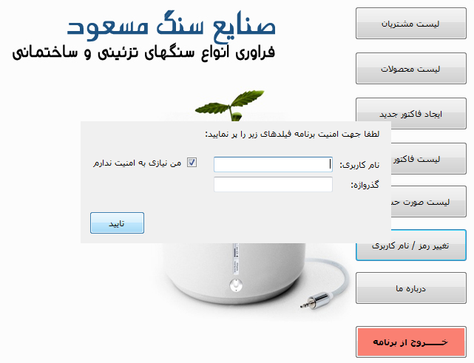

Slide 24
نکاتی در طراحی رابط کاربر:
· به عنوان نمونه اگر قصد داريد يك ويرايشگر متن بنويسيد، ببينيد كليدهاي ميانبر (Shurtcuts) روي مايكروسافت ورد چي تعريف شده و همونها رو استفاده كنيد. درسته كه ممكنه اشتباهاتي در رابط كاربر اين برنامه‌ها وجود داشته باشه، ولي در نظر بگيريد كه ميليونها نفر دارند از اين برنامه‌ها استفاده مي‌كنند و به رابط كاربر آنها عادت كردند. جدا از اينكه اين شركتها كلي پول و وقت بابت طراحي رابط كاربر برنامه‌هاشون مي‌گذارند و من و شما توان انجام اون رو نداريم.

Slide 25
نکاتی در طراحی رابط کاربر:
دستيابي پذيري:
همه كاربران نمي‌تونند از موس (Mouse) استفاده كنند. حالا مي‌تونه دليلش اين باشه كه كاربر كامپيوتر كيفي داره و به جاي موش از Trackball يا Trackpad يا اون چيز كوچيكي كه نمي‌دونم اسمش چيه و وسط صفحه كليد قرار داره استفاده مي‌كنه، يا اينكه از آرتروز مچ رنج مي‌بره يا اينكه دستش لرزش داره يا خلاصه هر ناتواني ديگه. در هر صورت كاربر يا اصلا نمي‌تونه از موس استفاده كنه يا اينكه دقت لازم براي كنترل اون رو نداره.
· محدوده‌اي رو كه كاربر روي اون مي‌تونه با موس عمل كنه كوچيك انتخاب نكنيد.
اينجوري حتي كساني كه يك موس خراب و بدون دقت دارند يا از ابزارهاي كم دقت ديگه به جاي موس استفاده مي‌كنند، ميتونند از قابليت برنامه شما بهره ببرند.

Slide 26
نکاتی در طراحی رابط کاربر:
· براي هر عملي كه با موس قابل اجرا هست، معادل صفحه كليد هم در نظر بگيريد.
· بارها شده موسم خراب شده و برنامه‌اي هم كه باهاش كار داشتم به هيچ طريق با صفحه كليد راه نمي‌اومده. نتيجه اينكه برنامه نويس يا بهتره بگم طراح رابط كاربر برنامه رو مورد لعن و نفرين قرار دادم. البته اخيرا زرنگ شدم و يك موس يدكي هم دارم.
زيبايي، يكپارچگي و خوانايي:
برخي از كاربران بينايي ضعيفي دارند كه بايد در زمان طراحي رابط كاربر مشكلات آنان را در نظر داشته باشيد. همچنبن بطور متوسط نيمي از كاربران به زيبايي برنامه بيش از كارآيي برنامه اهميت مي‌دهند و نكته جالب اينكه عده‌ معدودي از كاربران با ديدن برنامه شما سعي مي‌كنند تا شخصيتي از شما در ذهن خود مجسم كنند. پس زيبايي را هم نبايد فراموش كرد.
اقلامي كه در عملكرد مشابه هستند بايد يكسان ديده شوند.

Slide 27
نکاتی در طراحی رابط کاربر:
· مفاهيم مشابه با ظاهري متفاوت حاصلي جز گيج كردن كاربر ندارد. به عنوان نمونه اگر در تمام پنجره‌ها كليدهاي تاييد و انصراف وجود داره، اندازه و محل قرار گيري آنها بر روي هر پنجره بايد مشابه پنجره ديگه باشه. علاوه بر اين بايد عناوين هم مشابه باشه، نه اينكه يكجا از عناين "قبول" و "لغو" استفاده كنيم و در جاي ديگه از "تاييد" و "انصراف".
· فاصله بين اقلام را يکدست و مناسب انتخاب کنيد.
· تو در تويي اقلام باعث ناخوانايي آنها مي‌شود. فراموش نكنيد كه بعضي از كاربران داراي مشكلات بينايي هستند و ممكن است نتوانند اقلام نزديك به هم را از هم تفكيك كنند. همچنين اولين چيزي که در پيش چشم يک فرد حساس به ترتيب ظاهر مي‌شود فاصله‌هاست،‌ حتي اگر تنها يك نقطه تفاوت فاصله وجود داشته باشد.

Slide 28
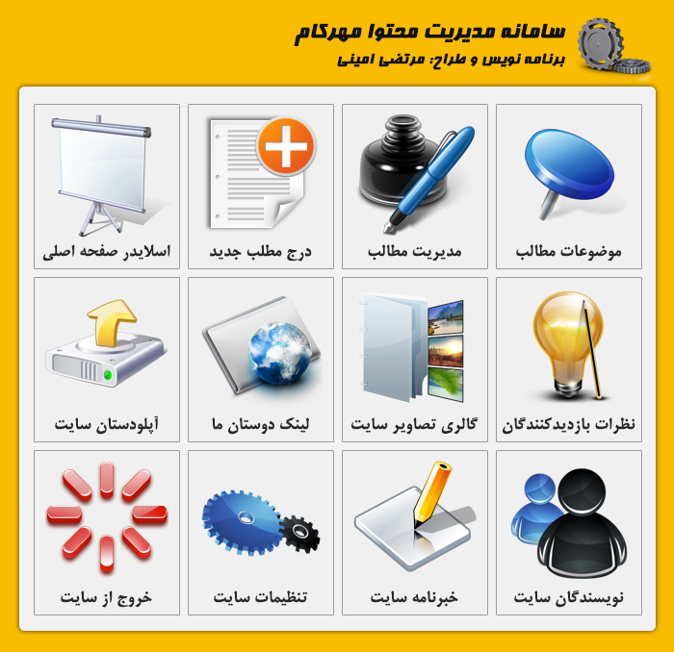

Slide 29
نکاتی در طراحی رابط کاربر:
· براي اقلامي كه درون يك ظرف (Container) قرار مي‌گيرند، با ديواره‌ي ظرف حاشيه‌اي مناسب در نظر بگيرد. اين حاشيه باعث خواناتر شدن اقلام و همچنين زيباتر شدن محتوي مي‌شود.
· قلم نمايش را مناسب و يكسان انتخاب كنيد.
- مشكلات بينايي برخي كاربران ايجاب مي‌كند كه قلم نمايش (Font) را تا حد معقول بزرگ و خوانا انتخاب كنيد. همچنين سعي كنيد انتخاب خود را در همه جا يكسان نگهداريد. استفاده از قلمهاي متفاوت براي يك منظور مثل اين است كه نامه‌اي را با تركيبي از مداد، خودكار، خودنويس و ماژيك بنويسيد.

Slide 30
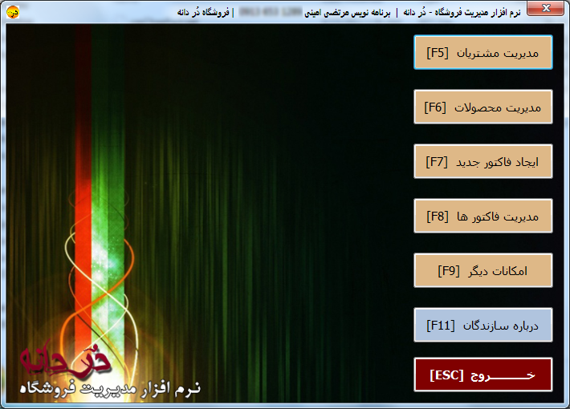

Slide 31
پایان

